Slide 1
Aulas light. Fuzzy-wuzzy em 45 minutos

Slide 2
O que veremos
Biblioteca fuzzy-wuzzy
Origem da biblioteca (Web screpping?)
O que é fuzzy
O que é distância Levenshtein
Detalhamento
Como funciona
Explicando cada função
Possíveis aplicaçoes
Exemplo no jupyter
Outras formas de aplicar

Slide 3
1 a) Origem do fuzzy-wuzzy
Criado em torno de 2010
Com objetivo de facilitar a coleta e agrupamento de tickets na internet(para esportes, teatros, atrações e outros)
Apenas buscar pelo nome não bastava, era preciso ter certeza de que 2 tickets pertenciam ao mesmo evento (data, local, nome do evento, outros detalhes)
Tickets desejados:
Cirque du Soleil Zarkana New York
Cirque du Soleil - New York
Cirque du Soleil: Zarkana
Cirque Du Soleil - ZARKANA (Matinee) (New York)
Tickets não desejados(confusos):
Cirque du Soleil Kooza New York
Cirque du Soleil: KA
Cirque du Soleil Zarkana Las Vegas

Slide 4
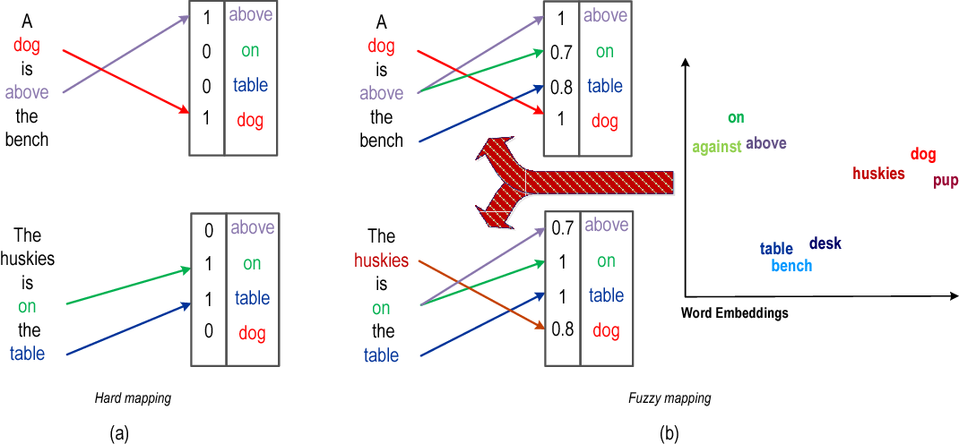
1 b) O que é lógica fuzzy
Com relação ao significado (diferente do aplicado na aula)
Match perfeito
Match perfeito e parciais (palavras similares com relação a sentido )

Slide 5
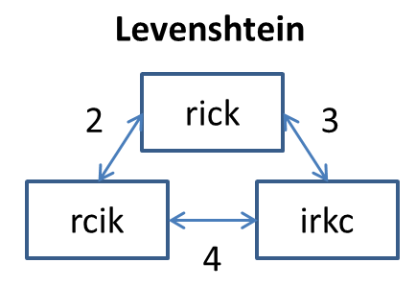
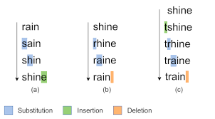
1 c) Aplicando a logica Fuzzy com palavras
É a “distância” para transformar uma palavra em outra, ao mudar caracteres(letras):
Inserção
Substituição (trocar uma letra por outra)
Remoção
Cada operação tendo um custo, podendo variar de acordo com o objetivo.
Outros custos podem ser adicionados como:
Troca com a letra ao lado(custo*distância)
Posição das palavras relativa as outras
Espaçamentos e caracteres especiais
Duplicata da mesma palavra
Link para detalhamento

Slide 6
2 a) Detalhamento
Fuzz é o nome que se da normalmente para a biblioteca
Fuzz.FUNCAO(s1,s2)
Comparando a string 1 com a string 2, sendo que é desejado match focado na string 1(importante em algumas funçoes
É importante lembrar que as funções são CASESENSTIVE, ou seja, é interessante transformar tudo em minúsculas ou maiúsculas

Slide 7
2 b) as funções
fuzz.ratio (comparação exata)
Verifica a posição, comprimento, caracteres(incluindo especiais) e atribuir um score(comparação identica =100)
fuzz.partial_ratio (quando apenas uma parte esta correta)
Bom poís ignora “espaço” muitas vezes(quando é uma palavra), assim como conjugações(sufixo e prefixo)
fuzz.token_sort_ratio (procura em qualquer posição)
Inclui a mesma lógica das demais, porém, procura palavras que estejam em posições distintas, separadas por “ “ ou “-”.
fuzz.token_set_ratio (considera palavras duplicadas como uma)
Palavras duplicadas não interferem.
Desconsidera palavras não encontradas na segunda string(o importante é todas da s1 estarem presentes )

Slide 8
2 b) Process
Função process
Retorna os maiores match da string, com as strings na lista
process.extract(string, lista[com strings], limit= número máximo de palavras mostradas em ordem decrescente de score)
process.extract(“ato”,[gato, pato, ato, tio],limit=3)
(ato,100), (gato,98), (pato,98),

Slide 9
3 a) Aplicação – comparando nome de colunas
Dado um banco existente (com nome de colunas específicos),
e uma tabela que precisa ser carregada, onde os nomes das colunas dessa tabela podem variar, assim como posição das colunas,
qual a melhor forma de automatizar correções pequenas?(erros absurdos desconsiderados, assim como características das colunas)
Solução proposta:
Para cada nome_col_base, comprara com cada nome_col_banco, e retornar para cada nome_col_banco qual coluna no nome_col_baseque tem maior score.
É interessante verificar também a relação das posições, e ver se existe um deslocamento “uniforme” a partir de uma determinada coluna.

Slide 10
3 b) outras aplicações
Procurar padronizar algumas palavras antes de clusterizar
Padronização de nomes
Utilização de funções mais complexas em bag of words(similaridade das palavras)
Avaliar a importância da ordem das palavras relacionado ao significado

Slide 11
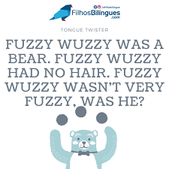
Someone Fuzzy?

